Slide 1

Khởi động

Slide 2








MỜI BẠN
DỰ SINH NHẬT

Slide 3






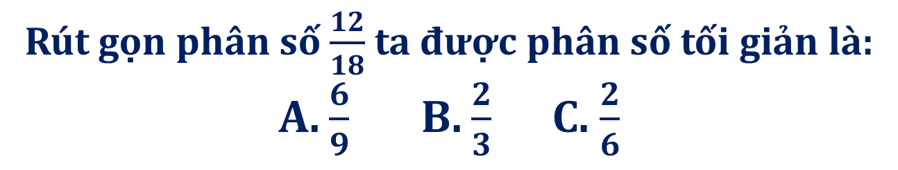
Rút gọn phân số $\frac{12}{18}$ ta được phân số tối giản là:
A. $\frac{6}{9}$ B. $\frac{2}{3}$ C. $\frac{2}{6}$
POW!
Notes:
Nhấn vào con hươu ra câu hỏi. Nhấn vào hươulần 2 ra đáp án. Nhấn lần 3 hươu chạy.
Nhấn vào con voi ra câu hỏi. Nhấn lần 2 ra đáp án. Nhấn lần 3 voi chạy.

Slide 4


Quy đồng mẫu số hai phân số $\frac{3}{5}$ và $\frac{7}{10}$ được hai phân số:
$\frac{6}{10} và \frac{7}{10}$
B. $\frac{21}{50} và \frac{25}{50}$
C. $\frac{16}{10} và \frac{35}{50}$
POW!
Notes:
Nhấn vào con hươu ra câu hỏi. Nhấn vào hươulần 2 ra đáp án. Nhấn lần 3 hươu chạy.
Nhấn vào con voi ra câu hỏi. Nhấn lần 2 ra đáp án. Nhấn lần 3 voi chạy.

Slide 5
Khám phá

Slide 6
YÊU CẦU CẦN ĐẠT
1. Biết so sánh hai phân số có cùng mẫu số.
2. Củng cố về nhận biết một phân số bé hơn hoặc lớn hơn 1.

Slide 7




SINH NHẬT CỦA HỔ
SINH NHẬT CỦA HỔ

Slide 8









$$\frac{\text{1}}{\text{4}}$$
$$\frac{\text{3}}{\text{4}}$$
<
$$\frac{\text{3}}{\text{4}}$$
$$\frac{\text{1}}{\text{4}}$$
>

Slide 9

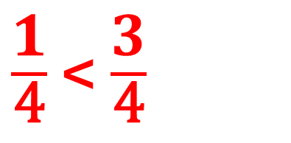
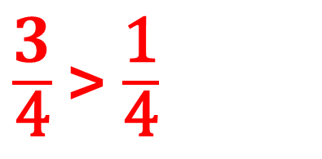
$\frac{\text{1}}{\text{4}}$ < $\frac{\text{3}}{\text{4}}$
$\frac{\text{3}}{\text{4}}$ > $\frac{\text{1}}{\text{4}}$
;
Trong hai phân số cùng mẫu số:
+ Phân số nào có tử số bé hơn thì bé hơn.
+ Phân số nào có tử số lớn hơn thì lớn hơn.
+ Nếu tử số bằng nhau thì hai phân số đó bằng nhau.

Slide 10






So sánh hai phân số:
$\frac{\text{3}}{\text{7}}$ $\frac{\text{5}}{\text{7}}$
……

Slide 11


MỞ QUÀ
THÔI NÀO!
MỞ QUÀ
THÔI NÀO!

Slide 12



Bài 1: So sánh hai phân số:
$\frac{\text{4}}{\text{3}} và$ $\frac{\text{2}}{\text{3}}$
$\frac{7}{\text{8}} và$ $\frac{\text{5}}{\text{8}}$
$\frac{2}{\text{11}} và$ $\frac{\text{9}}{\text{11}}$
a)
b)
c)

Slide 13



Bài 1: So sánh hai phân số:
$\frac{\text{4}}{\text{3}} >$ $\frac{\text{2}}{\text{3}}$
$\frac{7}{\text{8}} >$ $\frac{\text{5}}{\text{8}}$
$\frac{2}{\text{11}} và$ $\frac{\text{9}}{\text{11}}$
a)
b)
c)
Bài 1 giúp con củng cố kiến thức gì?

Slide 14
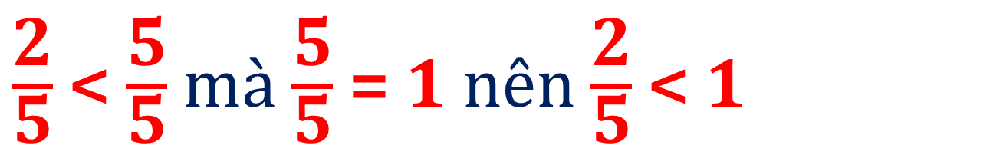
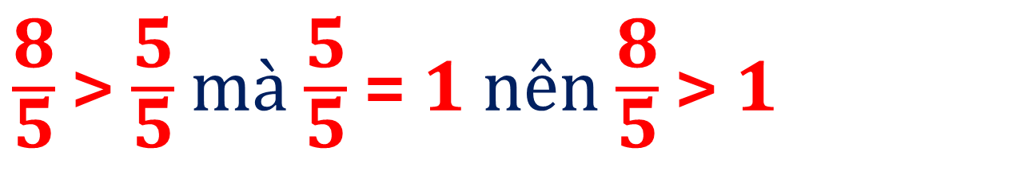
Bài 2:
a) Nhận xét:
$\frac{\text{2}}{\text{5}}$ < $\frac{\text{5}}{\text{5}}$ mà $\frac{\text{5}}{\text{5}}$ = $\text{1}$ nên $\frac{\text{2}}{\text{5}}$ < 1
Nếu tử số bé hơn mẫu số thì phân số bé hơn 1.
$\frac{\text{8}}{\text{5}}$ > $\frac{\text{5}}{\text{5}}$ mà $\frac{\text{5}}{\text{5}}$ = $\text{1}$ nên $\frac{\text{8}}{\text{5}}$ > 1
Nếu tử số lớn hơn mẫu số thì phân số lớn hơn 1.

Slide 15



LỜI DẶN CỦA MẸ
LỜI DẶN CỦA MẸ
- Nếu tử số bé hơn mẫu số thì phân số
bé hơn 1.
-Nếu tử số lớn hơn mẫu số thì phân số lớn hơn 1.

Slide 16


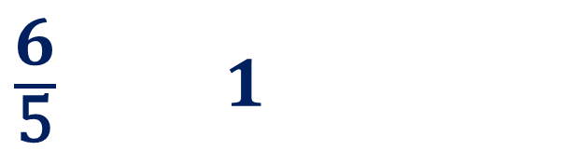

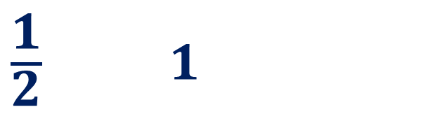


b) So sánh các phân số sau với 1:
$\frac{\text{1}}{\text{2}}$ 1
$$\frac{\text{4}}{\text{5}} \text{1}$$
$\frac{\text{7}}{\text{3}}$ $\text{1}$
……
……
……
$\frac{\text{6}}{\text{5}}$ 1
$$\frac{\text{9}}{\text{9}} \text{1}$$
$\frac{\text{12}}{\text{7}}$ $\text{1}$
……
……
……

Slide 17
b) So sánh các phân số sau với 1:
$\frac{\text{1}}{\text{2}}$ 1
$$\frac{\text{4}}{\text{5}} \text{1}$$
$\frac{\text{7}}{\text{3}}$ $\text{1}$
<
<
>
$\frac{\text{6}}{\text{5}}$ 1
$$\frac{\text{9}}{\text{9}} \text{1}$$
$\frac{\text{12}}{\text{7}}$ $\text{1}$
>
=
>

Slide 18
Nêu cách so sánh phân số với 1
- Nếu tử số bé hơn mẫu số thì phân số
bé hơn 1.
-Nếu tử số lớn hơn mẫu số thì phân số lớn hơn 1.
-Nếu tử số bằng mẫu số thì phân số bằng 1.

Slide 19



$$\frac{4}{5}$$
$$\frac{7}{3}$$
So sánh 2 phân số và
Ta có: $\frac{4}{5}$ < 1 và $\frac{7}{3}$ > 1
Hay $\frac{4}{5}$ < 1< $\frac{7}{3}$
Vậy $\frac{4}{5}$ < $\frac{7}{3}$

Slide 20








Bài 3:
Viết các phân số bé hơn 1, có mẫu số là 5 và tử số khác 0.
$$\frac{1}{5}$$
;
$$\frac{3}{5}$$
;
;
$$\frac{4}{5}$$
$$\frac{2}{5}$$
Tìm các phân số lớn hơn 1 và có mẫu số bằng 5
$$\frac{6}{5}$$
$$\frac{7}{5}$$
$$\frac{8}{5}$$
$$\frac{9}{5}$$
;
;
;

Slide 21

YÊU CẦU CẦN ĐẠT
1. Biết so sánh hai phân số có cùng mẫu số.
2. Củng cố về nhận biết một phân số bé hơn hoặc lớn hơn 1.

Slide 22
VẬN DỤNG

Slide 23
Nêu cách so sánh hai phân số cùng mẫu số
Trong hai phân số cùng mẫu số:
+ Phân số nào có tử số bé hơn thì bé hơn.
+ Phân số nào có tử số lớn hơn thì lớn hơn.
+ Nếu tử số bằng nhau thì hai phân số đó bằng nhau.

Slide 24
ĐỊNH HƯỚNG HỌC TẬP
Ôn lại cách so sánh hai phân số cùng mẫu số, cách so sánh với 1
Bài sau: Luyện tập

Slide 25


CHÀO
TẠM BIỆT

